Slide 1
Git
这个手册是本人根据网上廖雪峰老师的博客并根据里面的讲解自己一步步尝试完成的,内容根据自己的实际情况作了少量修改,在整个尝试过程中,老师的博客内容都是行得通的,所以学起来比较容易,非常感谢老师的分享.

Slide 2

Git
创建版本库
1.查找地址:
什么是版本库呢？版本库又名仓库，英文名repository，你可以简单理解成一个目录，
这个目录里面的所有文件都可以被Git管理起来，每个文件的修改、删除，Git都能跟踪，以便任
何时刻都可以追踪历史，或者在将来某个时刻可以“还原”。
所以，创建一个版本库非常简单，首先，选择一个合适的地方，创建一个空目录：
2.创建一个名为CreateRepository的文件夹:
$ mkdir CreateRepository
3.定位文件夹
$ cd CreateRepository
4.显示当前目录
$ pwd
5.通过Git init 命令将上面的文件目录转换成Git管理仓库
$ git init
Initialized empty Git repository in/Users/michael/learngit/.git/
这时,目录下会多出.git文件(隐藏的,不要随意修改里面的内容)把文件添加到版本库
注意:
所有的版本控制系统，其实只能跟踪文本文件的改动，比如TXT文件，网页，
所有的程序代码等等,图片的跟踪没什么意义,在编辑文本时不要使用Windows的文本编辑器编
写一个readme.txt文本文件作为测试文件(放在CreateRepository目录下):

Slide 3
以下是readme.txt的初始内容:
Git is a version control system.
Git is free software
一.用Git add <filename>告诉git,把文件添加到仓库
$ git add readme.txt
*执行上面的命令后，是没有任何结果显示的
二,用Git commit命令告诉git,把文件提交到仓库
$ git commit -m "wrote a readme file"
命令执行完后会显示提交的内容,每次提交时最好加上描述,如: "wrote a readme file“
下面的命令执行次数不受限制:
$ git add file1.txt
$ git add file2.txt file3.txt
$ git commit -m "add 3 files.“
提交更改时,会提示要求输入修改者的用户名和邮箱,可以通过
以下先设置好再提交命令设置
$ git config --global user.name "Your Name"
$ git config --global user.email "email@example.com"

Slide 4
随时掌握当前工作状态
为了测试Git的版本管理功能,这里再次修改readme.txt文件,即,版本变化(内容变化):
Readme.txt修改后的内容为:
Git is a distributed version control system.
Git is free software.
接下来,运行下面的命令,查看结果:
$ git status
git status命令可以让我们时刻掌握仓库当前的状态，上面的命令说明，readme.txt被修改过了，但还没有准备提交的修改。
接下来,运行下面的命令,查看结果:
$ git status
git status命令可以让我们时刻掌握仓库当前的状态，上面的命令说明，readme.txt被修改过了，但还没有准备提交的修改。
运行下面的命令查看具体的修改内容:
$ git diff readme.txt
可再次运行
$ git status
查看当前仓库状态,这时会得到将要被修改的文件(这里只有readme.txt)
接下来就可以提交更改了:
$ git commit -m "add distributed"
再运行
$ git status

Slide 5
版本回退(后悔药)
为了有更多版本可以作为回退测试版本,这里再对readme.txt做一次修改,至此,readme.txt已经有3个版本了:
Git is a distributed version control system.
Git is free software distributed under the GPL.
用以下命令组提交本次修改,形成第三个版本
$ git add readme.txt
$ git commit -m "append GPL"
现在一共有三个版本了,分别是:
版本1：wrote a readme file
内容:
Git is a version control system.
Git is free software.
版本2：add distributed
内容:
Git is a distributed version control system.
Git is free software.
版本3：append GPL
内容:
Git is a distributed version control system.
Git is free software distributed under the GPL.

Slide 6
版本控制系统肯定有某个命令可以告诉我们历史记录:
$ git log
$ git log --pretty=oneline
上面两个命令的结果一样,排版不一样
如何回到前一个版本
Git必须知道当前版本是哪个版本，在Git中，用HEAD表示当前版本，也就是最新的提交的版本,上一个版本就是HEAD^，上上一个版本就是HEAD^^，当然往上100个版本写100个^比较容易数不过来，所以写成HEAD~100
现在要从当前版本(append GPL)会退到上一版本(add distributed),执行如下命令:
$ git reset --hard HEAD^
现在要从当前版本(append GPL)会退到上一版本(add distributed),执行如下命令:
$ git reset --hard HEAD^
运行如下命令查看是否会退成功,即,readme.txt的内容回到add distributed版本
$ cat readme.txt
Git is a distributed version control system.
Git is free software.
*运行$ git log 发现append GPL版本不在了,这时不要关闭命令窗口,在上面的$ git log 命令运行结果中查找append GPL的版本号3628164(取前面几位即可),运行下面的命令
$ git reset --hard 3628164

Slide 7
在Git中，总是有后悔药可以吃的。当你用
$ git reset --hard HEAD^回退到add distributed版本时，再想恢复到append GPL，就必须找到append GPL的commit id。
Git提供了一个命令git reflog用来记录你的每一次命令：
$ git reflog
ea34578 HEAD@{0}: reset: moving to HEAD^
3628164 HEAD@{1}: commit: append GPL
ea34578 HEAD@{2}: commit: add distributed
cb926e7 HEAD@{3}: commit (initial): wrote a readme file

Slide 8
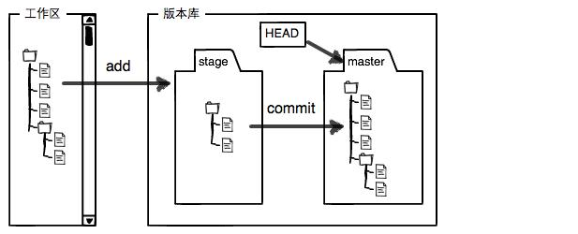
工作区和暂存区
工作区（Working Directory）
如:CreateRepository就是工作区
版本库（Repository）:
工作区有一个隐藏目录.git，这个不算工作区，而是Git的版本库。Git的版本库里存了很多东西，其中最重要的就是称为stage（或者叫index）的暂存区，还有Git为我们自动创建的第一个分支master，以及指向master的一个指针叫HEAD。
我们把文件往Git版本库里添加的时候，是分两步执行的：
第一步:
是用git add把文件添加进去，实际上就是把文件修改添加到暂存区；
第二步:
是用git commit提交更改，实际上就是把暂存区的所有内容提交到当前分支
因为我们创建Git版本库时，Git自动为我们创建了唯一一个master分支，所以，现在，git commit就是往master分支上提交更改。
下面进行实践:

Slide 9
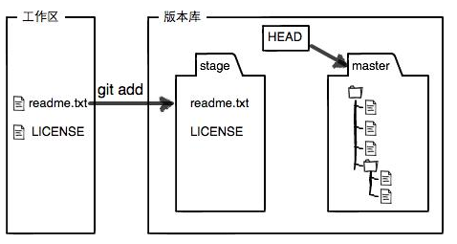
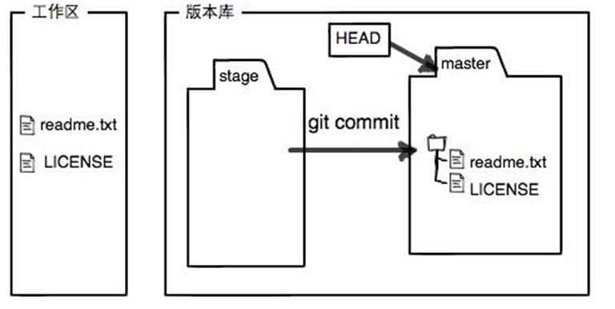
对readme.txt做如下修改:
Git is a distributed version control system.
Git is free software distributed under the GPL.
Git has a mutable index called stage.
再在工作区新建一个LICENSE文件,内容随意
查看状态(注意看命令运行结果)
$ git status
接着用两次
$ git add <filename>
分别添加readme.txt和LICENSE到库中,
$ git status
查看暂存区状态
再运行
$ git commit -m "understand how stage works“
进行提交,并运行下面的命令查看状态
$ git status
再看暂存区的变化

Slide 10
管理修改
$ cat readme.txt ---→查看readme.txt文件当前内容
Git is a distributed version control system.
Git is free software distributed under the GPL.
Git has a mutable index called stage.
接着做如下修改
Git tracks changes.
添加:
$ git add readme.txt
$ git status
再修改readme.txt：
$ cat readme.txt
Git is a distributed version control system.
Git is free software distributed under the GPL.
Git has a mutable index called stage.
Git tracks changes of files.
提交:
*(这里特别注意,第二次修改没有运行
$ git add <filename>)
$ git commit -m "git tracks changes"
[master d4f25b6] git tracks changes
1 file changed, 1 insertion(+)

Slide 11
运行:
$ git status
会发现,第二次修改没有被提交,这是因为第二次修改没有被
$ git add <filename> 添加到暂存区
总的来说上面的过程概括如下:
第一次修改--→$ git add <filename> -→第二次修改-→
$ git commit –m “description of change”
所以第二次修改是没有经过add过程的
最后对比工作区和版本库里最新版本的区别
$ git diff HEAD -- readme.txt

Slide 12
撤销修改
假定不小心添加了最后一行,需要去掉
$ cat readme.txt
Git is a distributed version control system.
Git is free software distributed under the GPL.
Git has a mutable index called stage.
Git tracks changes of files.
My stupid boss still prefers SVN.
下面的修改必须是在没有运行$ git commit –m “”命令的前提下:
运行
$ git status
Git 会把工作区可以丢弃(修改)的命令(“—”不可以省略)
$ git checkout – file
展示出来,下面的命令表示把工作区中的readme.txt的修改都撤销
$ git checkout -- readme.txt
这个命令会带来两个结果(git commit或git add时的状态。),这取决于最后一次修改进行到哪一步.
$ git status 可以查看文件已经复原了
现在看看,修改已经进行到add,且已经经过了这一步,即修改已经添加到暂存区,就差commit提交了
这时用如下命令($ git reset HEAD file):
$ git reset HEAD readme.txt
可以把暂存区的修改撤销,重新放回工作区
*git reset命令既可以回退版本，也可以把暂存区的修改回退到工作区。当我们用HEAD时，表示最新的版本。
再运行下面的命令,完成修改撤销
$ git checkout -- readme.txt

Slide 13
删除文件
为了测试,再为工作区添加test.txt文件,内容随意
$ git add test.txt
$ git commit -m "add test.txt“
运行:
$ rm test.txt
删除test.txt文件,运行
$ git status
可以看到那个文件被删除
这样并没有完成删除操作,要完全删除,必须执行以下命令组合
$ git rm test.txt
$ git commit -m "remove test.txt“
如果误删,执行下面命令还原:
$ git checkout -- test.txt

Slide 14
远程仓库
到目前为止，我们已经掌握了如何在Git仓库里对一个文件进行时光穿梭，你再也不用担心文件备份或者丢失的问题了。
可是有用过集中式版本控制系统SVN的童鞋会站出来说，这些功能在SVN里早就有了，没看出Git有什么特别的地方。
没错，如果只是在一个仓库里管理文件历史，Git和SVN真没啥区别。为了保证你现在所学的Git物超所值，将来绝对不会后悔，同时为了打击已经不幸学了SVN的童鞋，本章开始介绍Git的杀手级功能之一（注意是之一，也就是后面还有之二，之三……）：远程仓库。
Git是分布式版本控制系统，同一个Git仓库，可以分布到不同的机器上。怎么分布呢？最早，肯定只有一台机器有一个原始版本库，此后，别的机器可以“克隆”这个原始版本库，而且每台机器的版本库其实都是一样的，并没有主次之分。
你肯定会想，至少需要两台机器才能玩远程库不是？但是我只有一台电脑，怎么玩？
其实一台电脑上也是可以克隆多个版本库的，只要不在同一个目录下。不过，现实生活中是不会有人这么傻的在一台电脑上搞几个远程库玩，因为一台电脑上搞几个远程库完全没有意义，而且硬盘挂了会导致所有库都挂掉，所以我也不告诉你在一台电脑上怎么克隆多个仓库。
实际情况往往是这样，找一台电脑充当服务器的角色，每天24小时开机，其他每个人都从这个“服务器”仓库克隆一份到自己的电脑上，并且各自把各自的提交推送到服务器仓库里，也从服务器仓库中拉取别人的提交。
完全可以自己搭建一台运行Git的服务器，不过现阶段，为了学Git先搭个服务器绝对是小题大作。好在这个世界上有个叫GitHub的神奇的网站，从名字就可以看出，这个网站就是提供Git仓库托管服务的，所以，只要注册一个GitHub账号，就可以免费获得Git远程仓库。

Slide 15
在继续阅读后续内容前，请自行注册GitHub账号。由于你的本地Git仓库和GitHub仓库之间的传输是通过SSH加密的，所以，需要一点设置：
第1步：创建SSH Key。
在用户主目录下，看看有没有.ssh目录，如果有，再看看这个目录下有没有id_rsa和id_rsa.pub这两个文件，如果已经有了，可直接跳到下一步。如果没有，打开Shell（Windows下打开Git Bash），创建SSH Key：
$ ssh-keygen -t rsa -C "youremail@example.com"
你需要把邮件地址换成你自己的邮件地址，然后一路回车，使用默认值即可，由于这个Key也不是用于军事目的，所以也无需设置密码。
如果一切顺利的话，可以在用户主目录里找到.ssh目录，里面有id_rsa和id_rsa.pub两个文件，这两个就是SSH Key的秘钥对，id_rsa是私钥，不能泄露出去，id_rsa.pub是公钥，可以放心地告诉任何人。
第2步：登陆GitHub，
打开“Account settings”，“SSH Keys”页面：
然后，点“Add SSH Key”，填上任意Title，在Key文本框里粘贴id_rsa.pub文件的内容：

Slide 16
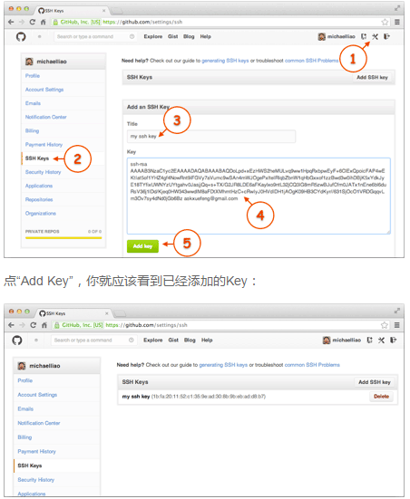
为什么GitHub需要SSH Key呢？因为GitHub需要识别出你推送的提交确实是你推送的，而不是别人冒充的，而Git支持SSH协议，所以，GitHub只要知道了你的公钥，就可以确认只有你自己才能推送。
当然，GitHub允许你添加多个Key。假定你有若干电脑，你一会儿在公司提交，一会儿在家里提交，只要把每台电脑的Key都添加到GitHub，就可以在每台电脑上往GitHub推送了。
最后友情提示，在GitHub上免费托管的Git仓库，任何人都可以看到喔（但只有你自己才能改）。所以，不要把敏感信息放进去。
如果你不想让别人看到Git库，有两个办法，一个是交点保护费，让GitHub把公开的仓库变成私有的，这样别人就看不见了（不可读更不可写）。另一个办法是自己动手，搭一个Git服务器，因为是你自己的Git服务器，所以别人也是看不见的。这个方法我们后面会讲到的，相当简单，公司内部开发必备。
确保你拥有一个GitHub账号后，我们就即将开始远程仓库的学习。

Slide 17
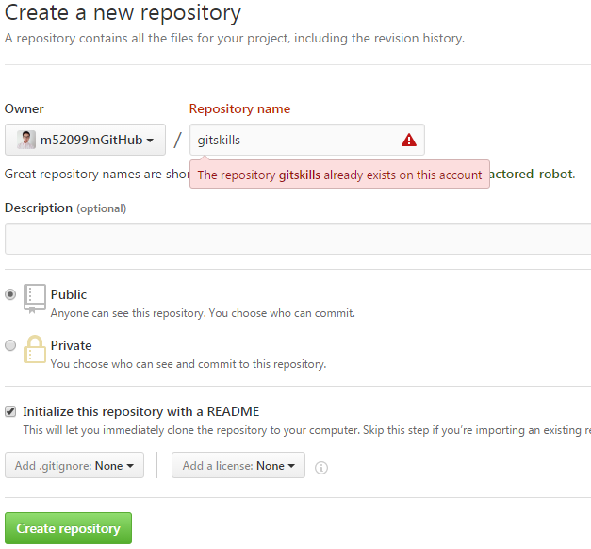
从远程库克隆
假设我们从零开发，那么最好的方式是先创建远程库，然后，从远程库克隆。
首先，登陆GitHub，创建一个新的仓库，名字叫gitskills
勾选Initialize this repository with a README，这样GitHub会自动创建一个README.md文件。创建完毕后，可以看到README.md文件

Slide 18
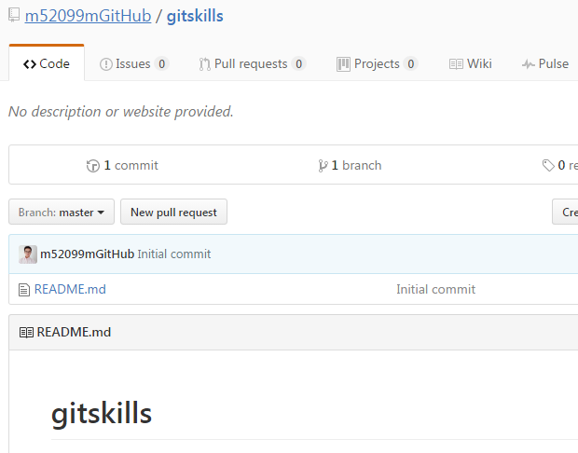
远程库已经准备好了，下一步是用命令git clone克隆一个本地库
$ git clone https://github.com/m52099mGitHub/gitskills.git

Slide 19
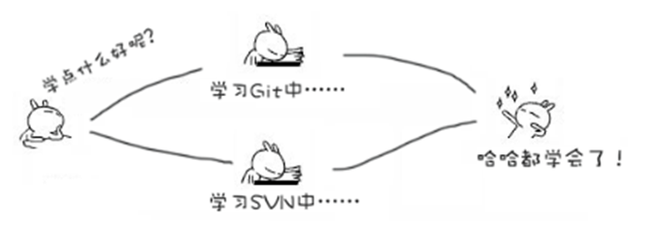
分支管理
分支就是科幻电影里面的平行宇宙，当你正在电脑前努力学习Git的时候，另一个你正在另一个平行宇宙里努力学习SVN。
如果两个平行宇宙互不干扰，那对现在的你也没啥影响。不过，在某个时间点，两个平行宇宙合并了，结果，你既学会了Git又学会了SVN！
分支在实际中有什么用呢？假设你准备开发一个新功能，但是需要两周才能完成，第一周你写了50%的代码，如果立刻提交，由于代码还没写完，不完整的代码库会导致别人不能干活了。如果等代码全部写完再一次提交，又存在丢失每天进度的巨大风险。
现在有了分支，就不用怕了。你创建了一个属于你自己的分支，别人看不到，还继续在原来的分支上正常工作，而你在自己的分支上干活，想提交就提交，直到开发完毕后，再一次性合并到原来的分支上，这样，既安全，又不影响别人工作。
其他版本控制系统如SVN等都有分支管理，但是用过之后你会发现，这些版本控制系统创建和切换分支比蜗牛还慢，简直让人无法忍受，结果分支功能成了摆设，大家都不去用。
但Git的分支是与众不同的，无论创建、切换和删除分支，Git在1秒钟之内就能完成！无论你的版本库是1个文件还是1万个文件。

Slide 20
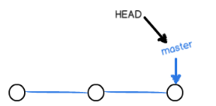
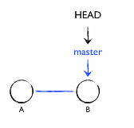
创建与合并分支
在版本回退里，你已经知道，每次提交，Git都把它们串成一条时间线，这条时间线就是一个分支。截止到目前，只有一条时间线，在Git里，这个分支叫主分支，即master分支。HEAD严格来说不是指向提交，而是指向master，master才是指向提交的，所以，HEAD指向的就是当前分支。
一开始的时候，master分支是一条线，Git用master指向最新的提交，再用HEAD指向master，就能确定当前分支，以及当前分支的提交点：
每次提交，master分支都会向前移动一步，这样，随着你不断提交，master分支的线也越来越长：

Slide 21
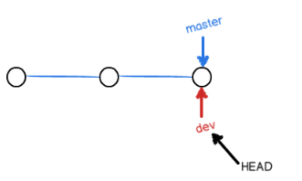
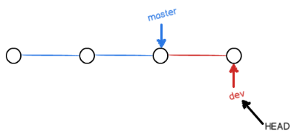
当我们创建新的分支，例如dev时，Git新建了一个指针叫dev，指向master相同的提交，再把HEAD指向dev，就表示当前分支在dev上：
可以看出，Git创建一个分支很快，因为除了增加一个dev指针，改改HEAD的指向，工作区的文件都没有任何变化！
不过，从现在开始，对工作区的修改和提交就是针对dev分支了，比如新提交一次后，dev指针往前移动一步，而master指针不变：

Slide 22
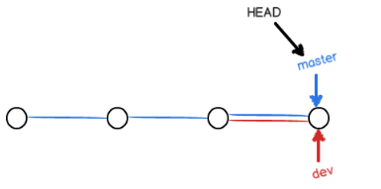
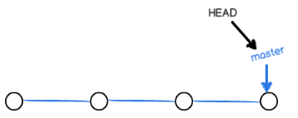
假如我们在dev上的工作完成了，就可以把dev合并到master上。Git怎么合并呢？最简单的方法，就是直接把master指向dev的当前提交，就完成了合并：
所以Git合并分支也很快！就改改指针，工作区内容也不变！合并完分支后，甚至可以删除dev分支。删除dev分支就是把dev指针给删掉，删掉后，我们就剩下了一条master分支：

Slide 23
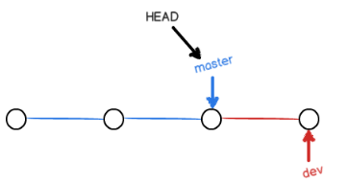
接下来开始创建与合并分支的实践:
首先，创建dev分支，然后切换到dev分支：
$ git branch dev
$ git checkout dev
这两条命令可以被下面一条命令代替
$ git checkout -b dev
查看分支
$ git branch
$ git add readme.txt
$ git commit -m "branch test“
现在，dev分支的工作完成，我们就可以切换回master分支：
$ git checkout master
切换回master分支后，再查看一个readme.txt文件，刚才添加的内容不见了！因为那个提交是在dev分支上，而master分支此刻的提交点并没有变：

Slide 24
现在，我们把dev分支的工作成果合并到master分支上：
$ git merge dev
git merge命令用于合并指定分支到当前分支。合并后，再查看readme.txt的内容，就可以看到，和dev分支的最新提交是完全一样的。
$ git branch -d dev
删除后，查看branch，就只剩下master分支了：
$ git branch
Git鼓励大量使用分支：
查看分支：git branch
创建分支：git branch <name>
切换分支：git checkout <name>
创建+切换分支：git checkout -b <name>
合并某分支到当前分支：git merge <name>
删除分支：git branch -d <name>

Slide 25
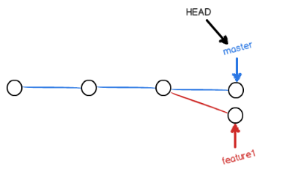
解决冲突
分支合并并不总是一帆风顺,现在讨论如何解决冲突
准备新的feature1分支，继续我们的新分支开发：
$ git checkout -b feature1
修改readme.txt最后一行，改为：
Creating a new branch is quick AND simple.
在feature1分支上提交：
$ git add readme.txt
$ git commit -m "AND simple"
切换到master分支：
$ git checkout master
Git还会自动提示我们当前master分支比远程的master分支要超前1个提交。
在master分支上把readme.txt文件的最后一行改为：
Creating a new branch is quick & simple.
提交：
$ git add readme.txt
$ git commit -m "& simple“
现在，master分支和feature1分支各自都分别有新的提交，
变成了这样：如右图

Slide 26
这种情况下，Git无法执行“快速合并”，只能试图把各自的修改合并起来，但这种合并就可能会有冲突，我们试试看：
$ git merge feature1
果然冲突了！Git告诉我们，readme.txt文件存在冲突，必须手动解决冲突后再提交。git status也可以告诉我们冲突的文件：
$ git status
我们可以直接查看readme.txt的内容：
Git is a distributed version control system.
Git is free software distributed under the GPL.
Git has a mutable index called stage.
Git tracks changes of files.
<<<<<<< HEAD
Creating a new branch is quick & simple.
=======
Creating a new branch is quick AND simple.
>>>>>>> feature1
Git用<<<<<<<，=======，>>>>>>>标记出不同分支的内容，我们修改如下后保存：
Creating a new branch is quick and simple.
再提交：
$ git add readme.txt
$ git commit -m "conflict fixed"

Slide 27
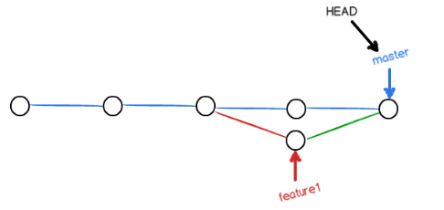
现在，master分支和feature1分支变成了下图所示：
用带参数的git log也可以看到分支的合并情况：
$ git log --graph --pretty=oneline --abbrev-commit
最后，删除feature1分支：
$ git branch -d feature1

Slide 28
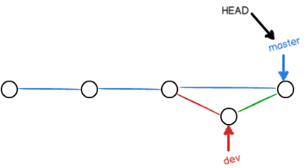
分支管理策略
通常，合并分支时，如果可能，Git会用Fast forward模式，但这种模式下，删除分支后，会丢掉分支信息。如果要强制禁用Fast forward模式，Git就会在merge时生成一个新的commit，这样，从分支历史上就可以看出分支信息。
下面我们实战一下--no-ff方式的git merge：
首先，仍然创建并切换dev分支：
$ git checkout -b dev
修改readme.txt文件，并提交一个新的commit：
$ git add readme.txt
$ git commit -m "add merge"
现在，我们切换回master：
$ git checkout master
准备合并dev分支，请注意--no-ff参数，表示禁用Fast forward：
$ git merge --no-ff -m "merge with no-ff" dev
因为本次合并要创建一个新的commit，所以加上-m参数，把commit描述写进去。
合并后，我们用git log看看分支历史：
$ git log --graph --pretty=oneline --abbrev-commit
可以看到，不使用Fast forward模式，merge后就像这样(右图)

Slide 29
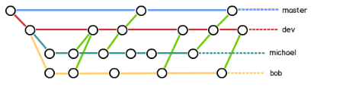
分支策略:
在实际开发中，我们应该按照几个基本原则进行分支管理：
首先，master分支应该是非常稳定的，也就是仅用来发布新版本，平时不能在上面干活；
那在哪干活呢？干活都在dev分支上，也就是说，dev分支是不稳定的，到某个时候，比如1.0版本发布时，再把dev分支合并到master上，在master分支发布1.0版本；
你和你的小伙伴们每个人都在dev分支上干活，每个人都有自己的分支，时不时地往dev分支上合并就可以了。
所以，团队合作的分支看起来就像这样：

Slide 30
Bug分支
软件开发中，bug就像家常便饭一样。有了bug就需要修复，在Git中，由于分支是如此的强大，所以，每个bug都可以通过一个新的临时分支来修复，修复后，合并分支，然后将临时分支删除。
当你接到一个修复一个代号101的bug的任务时，很自然地，你想创建一个分支issue-101来修复它，但是，等等，当前正在dev上进行的工作还没有提交：
$ git status
有时这个命令运行后会发现有一个分支的任务还没有完成,没法提交,为了在提前处理bug而不影响现在分支的任务, Git还提供了一个stash功能，可以把当前工作现场“储藏”起来，等以后恢复现场后继续工作：
$ git stash
现在，用git status查看工作区，就是干净的（除非有没有被Git管理的文件），因此可以放心地创建分支来修复bug。
首先确定要在哪个分支上修复bug，假定需要在master分支上修复，就从master创建临时分支：
$ git checkout master
$ git checkout -b issue-101
现在修复bug，需要把“Git is free software ...”改为“Git is a free software ...”，然后提交：
$ git add readme.txt
$ git commit -m "fix bug 101"
修复完成后，切换到master分支，并完成合并，最后删除issue-101分支：
$ git checkout master
$ git merge --no-ff -m "merged bug fix 101" issue-101
$ git branch -d issue-101

Slide 31
太棒了，原计划两个小时的bug修复只花了5分钟！现在，是时候接着回到dev分支干活了！
$ git checkout dev
$ git status
工作区是干净的，刚才的工作现场存到哪去了？用git stash list命令看看：
$ git stash list
工作现场还在，Git把stash内容存在某个地方了，但是需要恢复一下，有两个办法：
一是用git stash apply恢复，但是恢复后，stash内容并不删除，你需要用git stash drop来删除；
另一种方式是用git stash pop，恢复的同时把stash内容也删了：
$ git stash pop
再用git stash list查看，就看不到任何stash内容了：
$ git stash list
你可以多次stash，恢复的时候，先用git stash list查看，然后恢复指定的stash，用命令：
$ git stash apply stash@{0}

Slide 32
Feature分支
软件开发中，总有无穷无尽的新的功能要不断添加进来。
添加一个新功能时，你肯定不希望因为一些实验性质的代码，把主分支搞乱了，所以，每添加一个新功能，最好新建一个feature分支，在上面开发，完成后，合并，最后，删除该feature分支。
现在，你终于接到了一个新任务：开发代号为Vulcan的新功能，该功能计划用于下一代星际飞船。
于是准备开发：
$ git checkout -b feature-Vulcan
假设5分钟后，开发完毕：
$ git add vulcan.py
$ git status
$ git commit -m "add feature vulcan"
切回dev，准备合并：
$ git checkout dev
一切顺利的话，feature分支和bug分支是类似的，合并，然后删除。
但是，
就在此时，接到上级命令，因经费不足，新功能必须取消！
虽然白干了，但是这个分支还是必须就地销毁：
$ git branch -d feature-Vulcan
销毁失败。Git友情提醒，feature-vulcan分支还没有被合并，如果删除，将丢失掉修改，如果要强行删除，需要使用命令git branch -D feature-vulcan。
$ git branch -D feature-vulcan
现在我们强行删除：

Slide 33
多人协作
当你从远程仓库克隆时，实际上Git自动把本地的master分支和远程的master分支对应起来了，并且，远程仓库的默认名称是origin。
要查看远程库的信息，用git remote：
$ git remote
origin
或者，用git remote -v显示更详细的信息：
$ git remote -v
origin https://m52099mGitHub/gitskills.git(fetch)
origin https://m52099mGitHub/gitskills.git(push)
上面显示了可以抓取和推送的origin的地址。如果没有推送权限，就看不到push的地址。
推送分支
推送分支，就是把该分支上的所有本地提交推送到远程库。推送时，要指定本地分支，这样，Git就会把该分支推送到远程库对应的远程分支上：
$ git push origin master
如果要推送其他分支，比如otherBranch，就改成
$ git push origin otherBranch
但是，并不是一定要把本地分支往远程推送，那么，哪些分支需要推送，哪些不需要呢？
master分支是主分支，因此要时刻与远程同步；
otherBranch分支是开发分支，团队所有成员都需要在上面工作，所以也需要与远程同步；
bug分支只用于在本地修复bug，就没必要推到远程了，除非老板要看看你每周到底修复了几个bug；
feature分支是否推到远程，取决于你是否和你的小伙伴合作在上面开发。
总之，就是在Git中，分支完全可以在本地自己藏着玩，是否推送，视你的心情而定！

Slide 34
抓取分支
多人协作时，大家都会往master和otherBranch分支上推送各自的修改。
现在，模拟一个你的小伙伴，可以在另一台电脑（注意要把SSH Key添加到GitHub）或者同一台电脑的另一个目录下克隆：
$ git clone https://m52099mGitHub/gitskills.git
当你的小伙伴从远程库clone时，默认情况下，你的小伙伴只能看到本地的master分支。不信可以用git branch命令看看：
$ git branch
Master
现在，你的小伙伴要在otherBranch分支上开发，就必须创建远程origin的otherBranch分支到本地，于是他用这个命令创建本地otherBranch分支：
$ git checkout -b otherBranch origin/ otherBranch
现在，他就可以在dev上继续修改，然后，时不时地把dev分支push到远程：
$ git commit -m "add /usr/bin/env"
$ git push origin otherBranch
你的小伙伴已经向origin/otherBranch
分支推送了他的提交，而碰巧你也对同样的文件作了修改，并试图推送：
$ git add README.md
$ git commit -m "add coding: utf-8“
$ git push origin otherBranch

Slide 35
推送失败，因为你的小伙伴的最新提交和你试图推送的提交有冲突，解决办法也很简单，Git已经提示我们，先用git pull把最新的提交从origin/ otherBranch抓下来，然后，在本地合并，解决冲突，再推送：
$ git pull
git pull也失败了，原因是没有指定本地otherBranch分支与远程origin/ otherBranch分支的链接，根据提示，设置otherBranch和origin/ otherBranch的链接：
$ git branch --set-upstream otherBranch origin/ otherBranch
再pull：
$ git pull
这回git pull成功，但是合并有冲突，需要手动解决，解决的方法和分支管理中的解决冲突完全一样。解决后，提交，再push：
$ git commit -m "merge & fix README.md"
$ git push origin otherBranch

Slide 36
因此，多人协作的工作模式通常是这样：
首先，可以试图用git push origin branch-name推送自己的修改；
如果推送失败，则因为远程分支比你的本地更新，需要先用git pull试图合并；
如果合并有冲突，则解决冲突，并在本地提交；
没有冲突或者解决掉冲突后，再用git push origin branch-name推送就能成功！
如果git pull提示“no tracking information”，则说明本地分支和远程分支的链接关系没有创建，用命令git branch --set-upstream branch-name origin/branch-name。
这就是多人协作的工作模式，一旦熟悉了，就非常简单。
小结
查看远程库信息，使用git remote -v；
本地新建的分支如果不推送到远程，对其他人就是不可见的；
从本地推送分支，使用git push origin branch-name，如果推送失败，先用git pull抓取远程的新提交；
在本地创建和远程分支对应的分支，使用git checkout -b branch-name origin/branch-name，本地和远程分支的名称最好一致；
建立本地分支和远程分支的关联，使用git branch --set-upstream branch-name origin/branch-name；
从远程抓取分支，使用git pull，如果有冲突，要先处理冲突。

Slide 37
标签管理
发布一个版本时，我们通常先在版本库中打一个标签（tag），这样，就唯一确定了打标签时刻的版本。将来无论什么时候，取某个标签的版本，就是把那个打标签的时刻的历史版本取出来。所以，标签也是版本库的一个快照。
Git的标签虽然是版本库的快照，但其实它就是指向某个commit的指针（跟分支很像对不对？但是分支可以移动，标签不能移动），所以，创建和删除标签都是瞬间完成的。
Git有commit，为什么还要引入tag？
“请把上周一的那个版本打包发布，commit号是6a5819e...”
“一串乱七八糟的数字不好找！”
如果换一个办法：
“请把上周一的那个版本打包发布，版本号是v1.2”
“好的，按照tag v1.2查找commit就行！”
所以，tag就是一个让人容易记住的有意义的名字，它跟某个commit绑在一起。

Slide 38
创建标签
在Git中打标签非常简单，首先，切换到需要打标签的分支上：
$ git branch
$ git checkout master
然后，敲命令git tag <name>就可以打一个新标签：
$ git tag v1.0
可以用命令git tag查看所有标签：
$ git tag
默认标签是打在最新提交的commit上的。有时候，如果忘了打标签，比如，现在已经是周五了，但应该在周一打的标签没有打，怎么办？
方法是找到历史提交的commit id，然后打上就可以了：
$ git log --pretty=oneline --abbrev-commit
比方说要对add merge这次提交打标签，它对应的commit id是d04c25b ，敲入命令：
$ git tag v0.9 6224937
再用命令git tag查看标签：
$ git tag
注意，标签不是按时间顺序列出，而是按字母排序的。可以用git show <tagname>查看标签信息：
$ git show v0.9
可以看到，v0.9确实打在add merge这次提交上。

Slide 39
还可以创建带有说明的标签，用-a指定标签名，-m指定说明文字：
$ git tag -a v0.1 -m "version 0.1 released" c70ed2e
用命令git show <tagname>可以看到说明文字
$ git show v0.1
还可以通过-s用私钥签名一个标签：
$ git tag -s v0.2 -m "signed version 0.2 released" fec145a
签名采用PGP签名，因此，必须首先安装gpg（GnuPG），如果没有找到gpg，或者没有gpg密钥对，就会报错：
如果报错，请参考GnuPG帮助文档配置Key。
用命令git show <tagname>可以看到PGP签名信息：
$ git show v0.2
小结
命令git tag <name>用于新建一个标签，默认为HEAD，也可以指定一个commit id；
git tag -a <tagname> -m "blablabla..."可以指定标签信息；
git tag -s <tagname> -m "blablabla..."可以用PGP签名标签；
命令git tag可以查看所有标签。

Slide 40
操作标签
如果标签打错了，也可以删除：
$ git tag -d v0.1
因为创建的标签都只存储在本地，不会自动推送到远程。所以，打错的标签可以在本地安全删除。
如果要推送某个标签到远程，使用命令git push origin <tagname>：
$ git push origin v1.0
或者，一次性推送全部尚未推送到远程的本地标签：
$ git push origin --tags
如果标签已经推送到远程，要删除远程标签就麻烦一点，先从本地删除：
$ git tag -d v0.9
然后，从远程删除。删除命令也是push，但是格式如下：
$ git push origin :refs/tags/v0.9
要看看是否真的从远程库删除了标签，可以登陆GitHub查看。
小结
命令git push origin <tagname>可以推送一个本地标签；
命令git push origin --tags可以推送全部未推送过的本地标签；
命令git tag -d <tagname>可以删除一个本地标签；
命令git push origin :refs/tags/<tagname>可以删除一个远程标签。

Slide 41
使用GitHub
我们一直用GitHub作为免费的远程仓库，如果是个人的开源项目，放到GitHub上是完全没有问题的。其实GitHub还是一个开源协作社区，通过GitHub，既可以让别人参与你的开源项目，也可以参与别人的开源项目。
在GitHub出现以前，开源项目开源容易，但让广大人民群众参与进来比较困难，因为要参与，就要提交代码，而给每个想提交代码的群众都开一个账号那是不现实的，因此，群众也仅限于报个bug，即使能改掉bug，也只能把diff文件用邮件发过去，很不方便。
但是在GitHub上，利用Git极其强大的克隆和分支功能，广大人民群众真正可以第一次自由参与各种开源项目了。
如何参与一个开源项目呢？比如人气极高的bootstrap项目，这是一个非常强大的CSS框架，你可以访问它的项目主页https://github.com/twbs/bootstrap，点“Fork”就在自己的账号下克隆了一个bootstrap仓库，然后，从自己的账号下clone：
$ git clone git@github.com:michaelliao/bootstrap.git

Slide 42
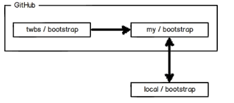
一定要从自己的账号下clone仓库，这样你才能推送修改。如果从bootstrap的作者的仓库地址git@github.com:twbs/bootstrap.git克隆，因为没有权限，你将不能推送修改。
Bootstrap的官方仓库twbs/bootstrap、你在GitHub上克隆的仓库my/bootstrap，以及你自己克隆到本地电脑的仓库，他们的关系就像下图显示的那样：
如果你想修复bootstrap的一个bug，或者新增一个功能，立刻就可以开始干活，干完后，往自己的仓库推送。
如果你希望bootstrap的官方库能接受你的修改，你就可以在GitHub上发起一个pull request。当然，对方是否接受你的pull request就不一定了。
如果你没能力修改bootstrap，但又想要试一把pull request，那就Fork一下我的仓库：https://github.com/michaelliao/learngit，创建一个your-github-id.txt的文本文件，写点自己学习Git的心得，然后推送一个pull request给我，我会视心情而定是否接受。
小结
在GitHub上，可以任意Fork开源仓库；
自己拥有Fork后的仓库的读写权限；
可以推送pull request给官方仓库来贡献代码。

Slide 43
自定义Git
在安装Git一节中，我们已经配置了user.name和user.email，实际上，Git还有很多可配置项。
比如，让Git显示颜色，会让命令输出看起来更醒目：
$ git config --global color.ui true
这样，Git会适当地显示不同的颜色，比如git status命令：
文件名就会标上颜色。
我们在后面还会介绍如何更好地配置Git，以便让你的工作更高效。

Slide 44
忽略特殊文件
有些时候，你必须把某些文件放到Git工作目录中，但又不能提交它们，比如保存了数据库密码的配置文件啦，等等，每次git status都会显示Untracked files ...，有强迫症的童鞋心里肯定不爽。
好在Git考虑到了大家的感受，这个问题解决起来也很简单，在Git工作区的根目录下创建一个特殊的.gitignore文件，然后把要忽略的文件名填进去，Git就会自动忽略这些文件。
不需要从头写.gitignore文件，GitHub已经为我们准备了各种配置文件，只需要组合一下就可以使用了。所有配置文件可以直接在线浏览：https://github.com/github/gitignore
忽略文件的原则是：
忽略操作系统自动生成的文件，比如缩略图等；
忽略编译生成的中间文件、可执行文件等，也就是如果一个文件是通过另一个文件自动生成的，那自动生成的文件就没必要放进版本库，比如Java编译产生的.class文件；
忽略你自己的带有敏感信息的配置文件，比如存放口令的配置文件。
举个例子：

Slide 45
假设你在Windows下进行Python开发，Windows会自动在有图片的目录下生成隐藏的缩略图文件，如果有自定义目录，目录下就会有Desktop.ini文件，因此你需要忽略Windows自动生成的垃圾文件：
# Windows:
Thumbs.db
ehthumbs.db
Desktop.ini
然后，继续忽略Python编译产生的.pyc、.pyo、dist等文件或目录：
# Python:
*.py[cod]
*.so
*.egg
*.egg-info
dist
build

Slide 46
加上你自己定义的文件，最终得到一个完整的.gitignore文件，内容如下：
# Windows:
Thumbs.db
ehthumbs.db
Desktop.ini
# Python:
*.py[cod]
*.so
*.egg
*.egg-info
dist
build
# My configurations:
db.ini
deploy_key_rsa

Slide 47
最后一步就是把.gitignore也提交到Git，就完成了！当然检验.gitignore的标准是git status命令是不是说working directory clean。
使用Windows的童鞋注意了，如果你在资源管理器里新建一个.gitignore文件，它会非常弱智地提示你必须输入文件名，但是在文本编辑器里“保存”或者“另存为”就可以把文件保存为.gitignore了。
有些时候，你想添加一个文件到Git，但发现添加不了，原因是这个文件被.gitignore忽略了：
$ git add App.class
如果你确实想添加该文件，可以用-f强制添加到Git：
$ git add -f App.class
或者你发现，可能是.gitignore写得有问题，需要找出来到底哪个规则写错了，可以用git check-ignore命令检查：
$ git check-ignore -v App.class
Git会告诉我们，.gitignore的第3行规则忽略了该文件，于是我们就可以知道应该修订哪个规则。
小结
忽略某些文件时，需要编写.gitignore；
.gitignore文件本身要放到版本库里，并且可以对.gitignore做版本管理！

Slide 48
配置别名
有没有经常敲错命令？比如git status？status这个单词真心不好记。
如果敲git st就表示git status那就简单多了，当然这种偷懒的办法我们是极力赞成的。
我们只需要敲一行命令，告诉Git，以后st就表示status：
$ git config --global alias.st status
好了，现在敲git st看看效果。
当然还有别的命令可以简写，很多人都用co表示checkout，ci表示commit，br表示branch：
$ git config --global alias.co checkout
$ git config --global alias.ci commit
$ git config --global alias.br branch
以后提交就可以简写成：
$ git ci -m "bala bala bala..."
--global参数是全局参数，也就是这些命令在这台电脑的所有Git仓库下都有用。
在撤销修改一节中，我们知道，命令git reset HEAD file可以把暂存区的修改撤销掉（unstage），重新放回工作区。既然是一个unstage操作，就可以配置一个unstage别名：
$ git config --global alias.unstage 'reset HEAD'
当你敲入命令：
$ git unstage test.py
实际上Git执行的是：
$ git reset HEAD test.py

Slide 49
配置一个git last，让其显示最后一次提交信息：
$ git config --global alias.last 'log -1'
这样，用git last就能显示最近一次的提交：
$ git last
甚至还有人丧心病狂地把lg配置成了：
git config --global alias.lg "log --color --graph --pretty=format:'%Cred%h%Creset -%C(yellow)%d%Creset %s %Cgreen(%cr) %C(bold blue)<%an>%Creset' --abbrev-commit"
来看看git lg的效果：
配置文件:
配置Git的时候，加上--global是针对当前用户起作用的，如果不加，那只针对当前的仓库起作用。
配置文件放哪了？每个仓库的Git配置文件都放在.git/config文件中：
$ cat .git/config
别名就在[alias]后面，要删除别名，直接把对应的行删掉即可。
而当前用户的Git配置文件放在用户主目录下的一个隐藏文件.gitconfig中：
$ cat .gitconfig
配置别名也可以直接修改这个文件，如果改错了，可以删掉文件重新通过命令配置。
小结
给Git配置好别名，就可以输入命令时偷个懒。我们鼓励偷懒。

Slide 50
搭建Git服务器
在远程仓库一节中，我们讲了远程仓库实际上和本地仓库没啥不同，纯粹为了7x24小时开机并交换大家的修改。
GitHub就是一个免费托管开源代码的远程仓库。但是对于某些视源代码如生命的商业公司来说，既不想公开源代码，又舍不得给GitHub交保护费，那就只能自己搭建一台Git服务器作为私有仓库使用。
搭建Git服务器需要准备一台运行Linux的机器，强烈推荐用Ubuntu或Debian，这样，通过几条简单的apt命令就可以完成安装。
假设你已经有sudo权限的用户账号，下面，正式开始安装。
第一步，安装git：
$ sudo apt-get install git
第二步，创建一个git用户，用来运行git服务：
$ sudo adduser git
第三步，创建证书登录：
收集所有需要登录的用户的公钥，就是他们自己的id_rsa.pub文件，把所有公钥导入到/home/git/.ssh/authorized_keys文件里，一行一个。

Slide 51
第四步，初始化Git仓库：
先选定一个目录作为Git仓库，假定是/srv/sample.git，在/srv目录下输入命令：
$ sudo git init --bare sample.git
Git就会创建一个裸仓库，裸仓库没有工作区，因为服务器上的Git仓库纯粹是为了共享，所以不让用户直接登录到服务器上去改工作区，并且服务器上的Git仓库通常都以.git结尾。然后，把owner改为git：
$ sudo chown -R git:git sample.git
第五步，禁用shell登录：
出于安全考虑，第二步创建的git用户不允许登录shell，这可以通过编辑/etc/passwd文件完成。找到类似下面的一行：
git:x:1001:1001:,,,:/home/git:/bin/bash
改为：
git:x:1001:1001:,,,:/home/git:/usr/bin/git-shell
这样，git用户可以正常通过ssh使用git，但无法登录shell，因为我们为git用户指定的git-shell每次一登录就自动退出。
第六步，克隆远程仓库：
现在，可以通过git clone命令克隆远程仓库了，在各自的电脑上运行：
$ git clone git@server:/srv/sample.git
剩下的推送就简单了。

Slide 52
管理公钥
如果团队很小，把每个人的公钥收集起来放到服务器的/home/git/.ssh/authorized_keys文件里就是可行的。如果团队有几百号人，就没法这么玩了，这时，可以用Gitosis来管理公钥。
这里我们不介绍怎么玩Gitosis了，几百号人的团队基本都在500强了，相信找个高水平的Linux管理员问题不大。
管理权限
有很多不但视源代码如生命，而且视员工为窃贼的公司，会在版本控制系统里设置一套完善的权限控制，每个人是否有读写权限会精确到每个分支甚至每个目录下。因为Git是为Linux源代码托管而开发的，所以Git也继承了开源社区的精神，不支持权限控制。不过，因为Git支持钩子（hook），所以，可以在服务器端编写一系列脚本来控制提交等操作，达到权限控制的目的。Gitolite就是这个工具。
这里我们也不介绍Gitolite了，不要把有限的生命浪费到权限斗争中。
小结
搭建Git服务器非常简单，通常10分钟即可完成；
要方便管理公钥，用Gitosis；
要像SVN那样变态地控制权限，用Gitolite。

